Slide 1

O Deus Pai
Lição 2 (1 Trimestre 2026)

Slide 2
Texto Áureo
“Ninguém conhece o Pai, senão o Filho e aquele a quem o Filho o quiser revelar.” (Mt 11.27c)

Slide 3
OBJETIVOS DA AULA
Compreender quem é Deus Pai à luz da revelação progressiva das Escrituras;
Defender a doutrina bíblica da Trindade contra heresias antigas e contemporâneas;
Reconhecer o Pai como a fonte relacional eterna dentro da Trindade;
Entender que o Pai se dá a conhecer plenamente por meio do Filho;
Identificar os atributos e nomes divinos que revelam o caráter do Pai.

Slide 4
INTRODUÇÃO
A Escritura não apresenta Deus como uma força impessoal ou energia abstrata, mas como um Ser pessoal, eterno, consciente e relacional. A revelação do Pai ocorre de forma progressiva ao longo da história da redenção, alcançando sua expressão máxima na encarnação do Filho.
A teologia cristã histórica afirma que Deus é um em essência e três em Pessoas. Essa doutrina não nasce de especulação filosófica, mas da leitura fiel das Escrituras, confirmada pela experiência da Igreja primitiva e sistematizada nos credos ecumênicos.

Slide 5
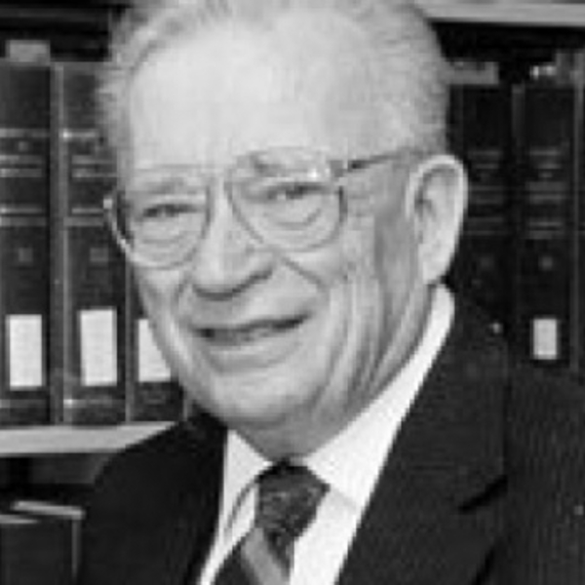
Stanley Horton
A Trindade é “um mistério revelado que deve ser crido, ensinado e proclamado, não reduzido aos limites da lógica humana”.

Slide 6
A TRINDADE: UM SÓ DEUS EM TRÊS PESSOAS
A doutrina da Trindade ensina que:
Há um único Deus verdadeiro (Dt 6.4);
Esse Deus subsiste eternamente em três Pessoas: Pai, Filho e Espírito Santo (Mt 28.19);
As três Pessoas são coeternas, consubstanciais e distintas
Termos Teológicos (aprofundados):
Coeternas: nenhuma Pessoa teve início ou precede a outra no tempo;
Consubstanciais (homoousios): compartilham da mesma essência divina;
Distintas: não são modos, manifestações ou funções temporárias.

Slide 7
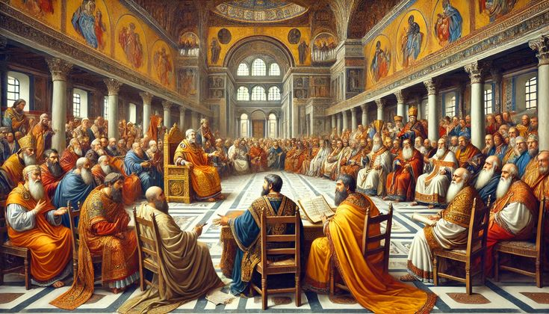
História da Igreja
Concílio de Niceia (325): afirma a plena divindade do Filho;
Concílio de Constantinopla (381): afirma a plena divindade do Espírito Santo.

Slide 8
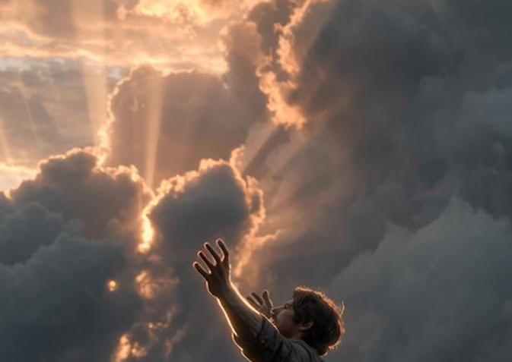
TÓPICO I – A IDENTIDADE DE DEUS, O PAI

Slide 9
O PAI É O ÚNICO DEUS VERDADEIRO
A Bíblia apresenta o Pai como plenamente Deus, não como uma fração da divindade. Ele é o Deus verdadeiro em perfeita unidade com o Filho e o Espírito Santo. A Escritura rejeita tanto o triteísmo (três deuses) quanto qualquer hierarquia ontológica dentro da Trindade.
Is 45.5 – exclusividade divina;
Jo 17.3 – o Pai como Deus verdadeiro;
1Co 8.6 – distinção pessoal sem divisão de essência.

Slide 10
APONTAMENTOS DO PENTATEUCO SOBRE DEUS COMO PAI
Embora o termo “Pai” não seja frequente no Pentateuco, a paternidade divina é revelada funcionalmente:
Deus chama Israel de Seu filho (Êx 4.22);
Age com cuidado, disciplina e provisão no deserto;
Estabelece uma relação pactual baseada na eleição.
Eichrodt afirma que a paternidade divina está ligada à aliança, não à biologia.
Horton destaca que Deus age como Pai antes de ser chamado formalmente assim.

Slide 11
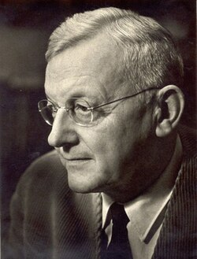
DEUS PAI NO ANTIGO TESTAMENTO
No Antigo Testamento, Deus é Pai de Israel como nação:
Criador (Ml 2.10); Redentor (Is 63.16);Protetor e disciplinador fiel.
Essa paternidade é coletiva e pactual, preparando o terreno para a revelação mais plena da filiação no Novo Testamento.
Von Rad: A paternidade divina expressa a fidelidade constante de Deus à Sua aliança.

Slide 12
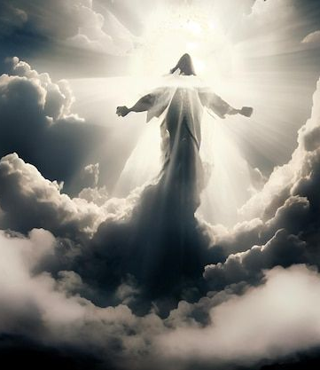
DEUS PAI NO NOVO TESTAMENTO
Com a vinda de Jesus, a revelação do Pai alcança seu ápice:
Deus é chamado de Pai de forma recorrente e direta; (170 vezes)
O termo Abba expressa intimidade sem perda de reverência;
Os crentes são introduzidos na adoção filial.
Mt 6.9; Rm 8.15; Gl 4.6.

Slide 13
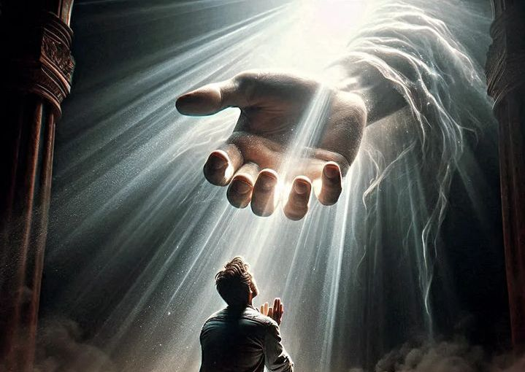
O PAPEL DO PAI NA ECONOMIA DA SALVAÇÃO
O Pai exerce papel central na economia da redenção:
Planeja a salvação (Ef 1.3–6);
Envia o Filho (Jo 3.16);
Concede autoridade ao Filho
Recebe o Reino consumado (1Co 15.24–28).
Essa ordem é funcional, não ontológica.

Slide 14
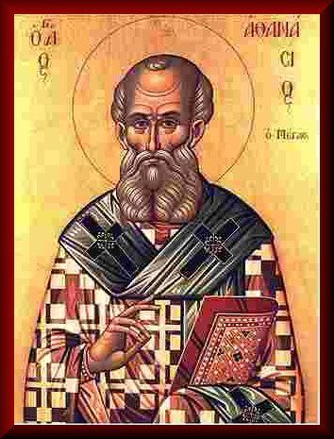
O PAI COMO FONTE DA DIVINDADE
O Pai é a fonte relacional da Trindade, não a origem temporal da divindade. Essa linguagem expressa relacionamento eterno, não criação ou superioridade essencial.
Atanásio: “Jamais houve quando o Filho não existisse”.

Slide 15
O FILHO TEM VIDA EM SI MESMO
João 5.26 ensina que o Filho possui vida em Si mesmo, assim como o Pai. Essa vida não foi criada, mas eternamente comunicada dentro da Trindade.
Geração Eterna:
Não biológica;
Não temporal;
Relação eterna de essência.
A geração do Filho é relacional, não cronológica.

Slide 16
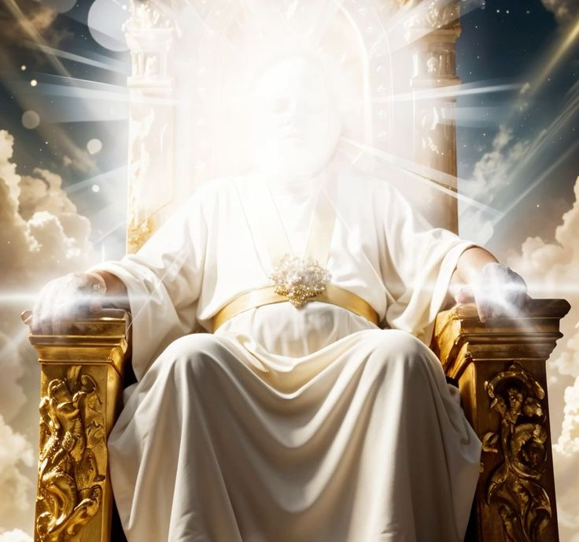
DEUS É IMUTÁVEL
A imutabilidade divina significa que:
A essência de Deus não muda;
Seu caráter é perfeito;
Seus propósitos são eternos.
Base Bíblica: Ml 3.6; Tg 1.17.

Slide 17
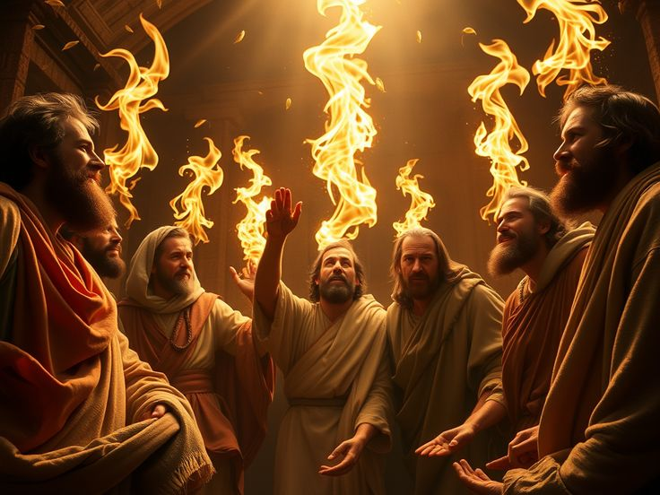
O ESPÍRITO SANTO PROCEDE
O Espírito Santo não é gerado, mas procede eternamente do Pai (Jo 15.26). A processão descreve Sua relação pessoal, não Sua origem no tempo.
Hb 1.1–3 demonstra distinção de pessoas e unidade de essência.
Agostinho: processão como relação eterna de amor.

Slide 18
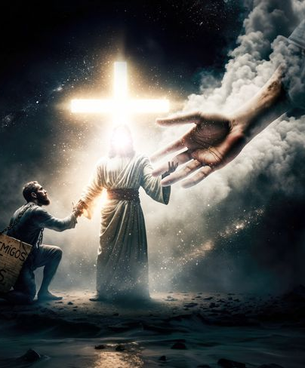
O PAI AGE POR MEIO DO FILHO E DO ESPÍRITO
Na economia divina:
O Pai planeja;
O Filho executa;
O Espírito aplica.
Efésios 1.3–14 apresenta essa obra trinitária em perfeita harmonia.

Slide 19
O CREDO DE ATANÁSIO
O Credo afirma:
Um só Deus em três Pessoas;
Nenhuma Pessoa é maior ou menor;
Igualdade plena de glória e majestade.
Documento fundamental contra o modalismo e o subordinacionismo.

Slide 20
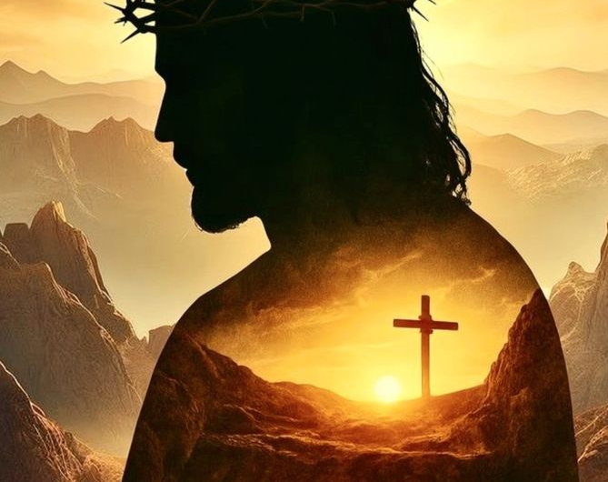
TÓPICO II – O PAI REVELADO EM CRISTO

Slide 21
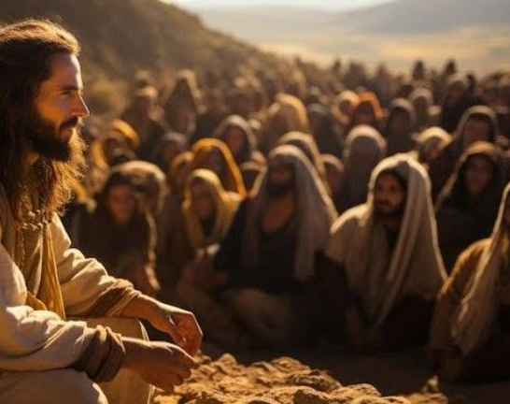
O PAI SE REVELA AOS HUMILDES
Jesus ensina que o Pai se revela aos népios (dependentes espirituais). A humildade é condição para a revelação.
Contraste:
Sophós – sábios aos próprios olhos;
Synetós – autossuficientes.

Slide 22
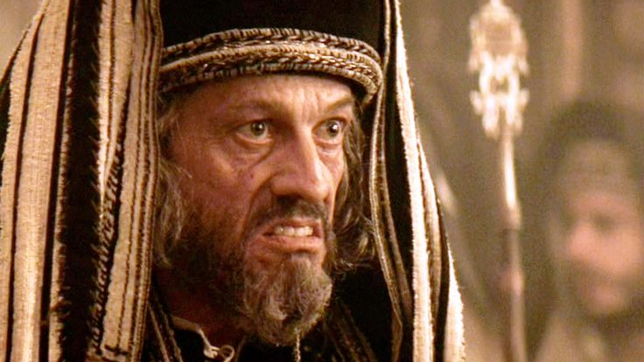
O CONFRONTO COM OS FARISEUS
Os fariseus conheciam a Lei, mas rejeitavam o Filho. Isso revela que é possível conhecer a Escritura sem conhecer o Deus da Escritura.
Tozer afirma que o maior perigo da religião é substituir intimidade por informação.

Slide 23
O PAI SE FAZ CONHECER PELO FILHO
Mateus 11.27 ensina que:
O Filho conhece plenamente o Pai;
A revelação é exclusiva;
Cristo é o único mediador.
Irineu: “O Filho é a visibilidade do Pai invisível”

Slide 24
DEUS É RELACIONAL
Deus não é distante:
Sl 46.10 – presença;
Is 46.9 – incomparabilidade.
A Trindade revela um Deus eternamente relacional.

Slide 25
QUEM VÊ O FILHO VÊ O PAI
No diálogo com Filipe (Jo 14.8–11), Jesus afirma Sua unidade com o Pai. Ele não é apenas um representante, mas a revelação perfeita. Seu caráter, Suas obras e Sua palavra manifestam plenamente quem é o Pai.
João 10.30: unidade de essência, não confusão de pessoas.

Slide 26
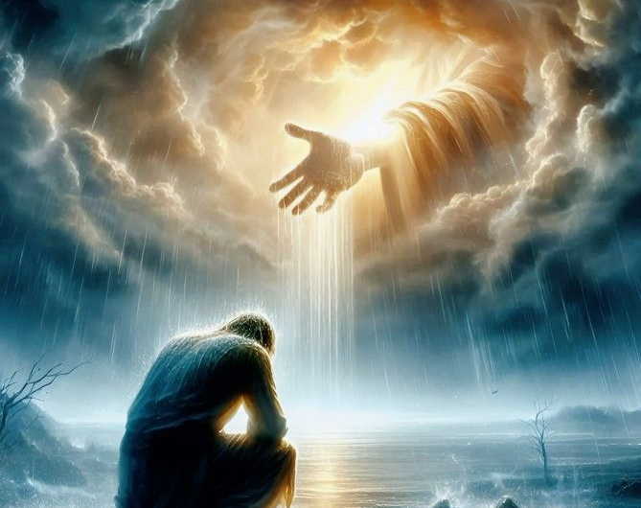
TÓPICO III – A PESSOA DE DEUS PAI

Slide 27

ATRIBUTOS INCOMUNICÁVEIS DO PAI
Esses atributos revelam a transcendência absoluta de Deus:
Autoexistência (Êx 3.14);
Eternidade (Sl 90.2);
Imutabilidade (Ml 3.6);
Onipotência (Jr 32.17);
Onisciência (Sl 139.1–6);
Onipresença (Sl 139.7–10).
Eles demonstram que Deus não depende de nada fora de Si.

Slide 28
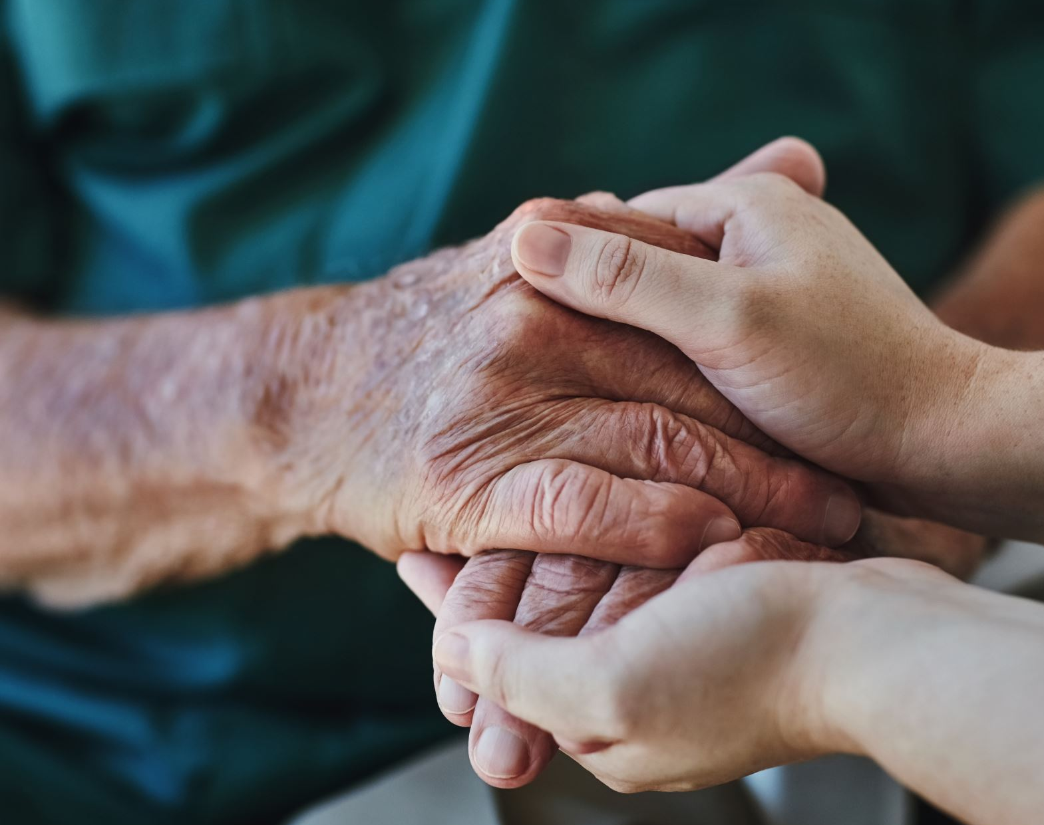
ATRIBUTOS COMUNICÁVEIS DO PAI
Esses atributos expressam o caráter moral de Deus:
Santidade – separação moral absoluta;
Amor – entrega voluntária;
Bondade – benevolência constante;
Misericórdia – compaixão redentora;
Justiça – retidão perfeita;
Fidelidade – constância pactual.

Slide 29

OS NOMES QUE REVELAM O PAI
Elohim – poder criador;
El Shaddai – suficiência e sustento;
Adonai – senhorio soberano;
Kyrios – autoridade absoluta no NT.

Slide 30
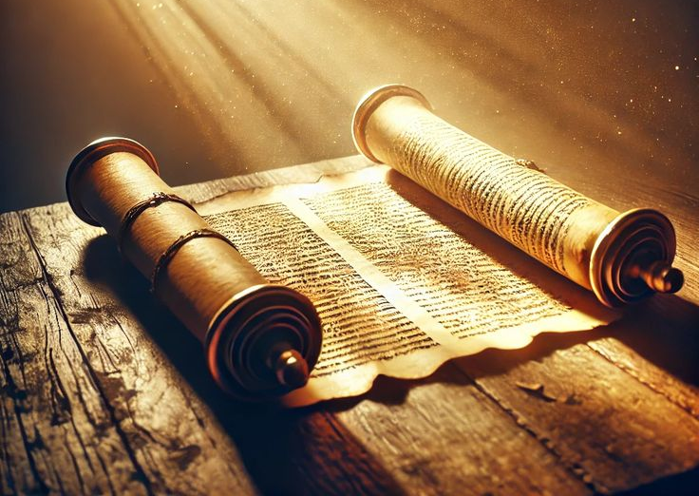
O TETRAGRAMA YHWH
YHWH revela o Deus autoexistente, fiel à aliança e presente na história. É o nome ligado à redenção e à promessa.
Estudos hebraicos apontam para o sentido de “Aquele que é, que era e que há de vir”.

Slide 31
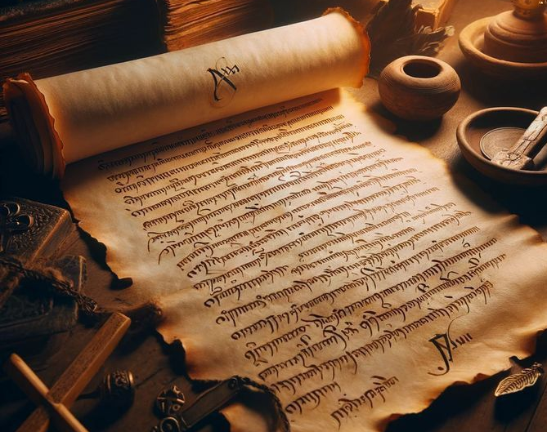
CONCLUSÃO
Deus Pai é plenamente Deus;
Revelado definitivamente em Cristo;
Conhecido pelo Espírito;
Digno de adoração, obediência e comunhão.
Conhecer o Pai é viver em relacionamento, santidade e missão

